Slide 2
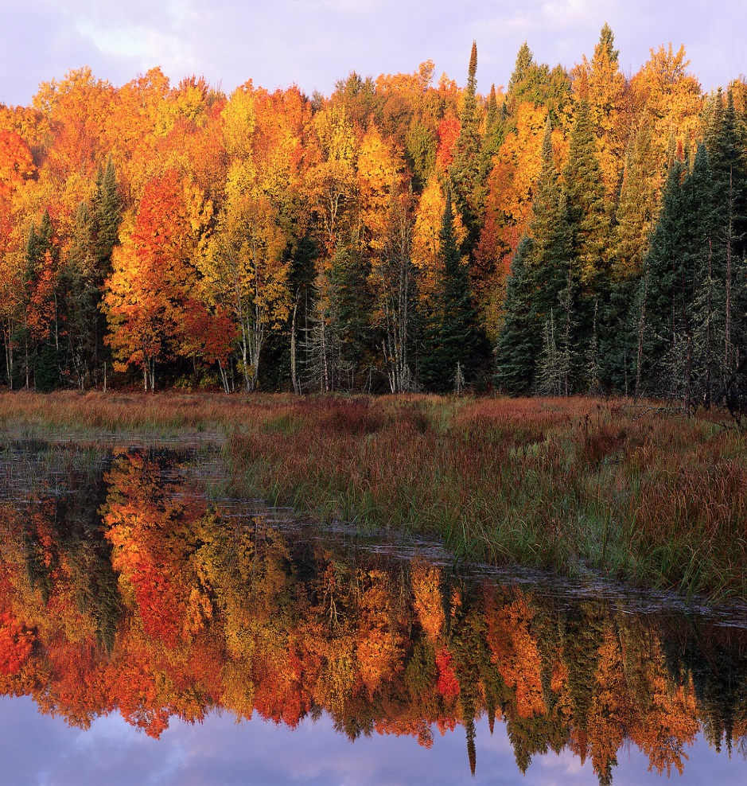
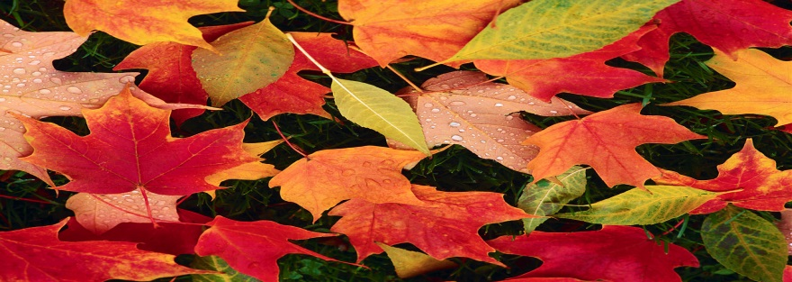
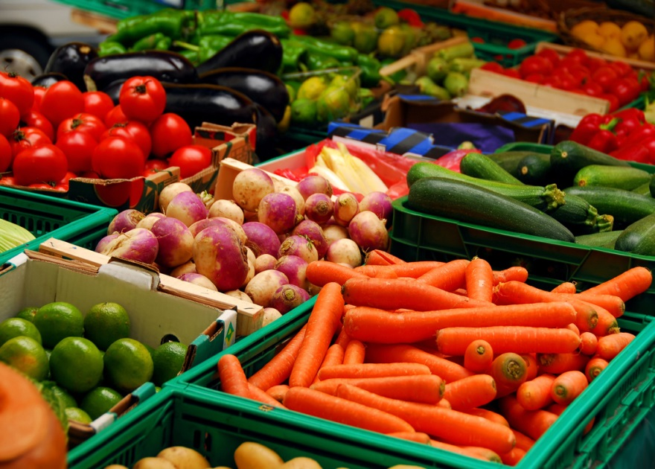
ROČNÍ OBDOBÍ
JAKÉ ROČNÍ OBDOBÍ JE NA TOMTO OBRÁZKU?

Slide 3
P O D Z I M
JAKÉ ROČNÍ OBDOBÍ JE NA TOMTO OBRÁZKU?

Slide 4
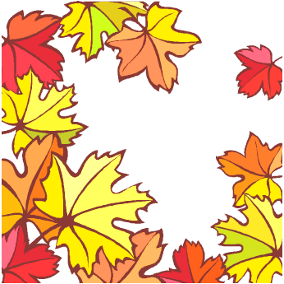
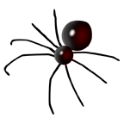
Ve větách škrtněte slova,která do nich nepatří.
PODZIM
1) Podzim začíná v měsíci srpnu, září, říjnu, březnu.
2) Podzimní měsíce jsou červenec, srpen, září, říjen, listopad.
3) Na podzim příroda rozkvétá – připravuje se na zimní období klidu.
4) Na podzim se krátí doba světla – prodlužuje doba světla.
5) Listí na stromech se zbarvuje a opadává – zůstává.

Slide 5
PODZIM
X
X
1) Podzim začíná v měsíci srpnu, září, říjnu, březnu.
2) Podzimní měsíce jsou červenec, srpen, září, říjen, listopad.
3) Na podzim příroda rozkvétá – připravuje se na zimní období klidu.
4) Na podzim se krátí – prodlužuje doba světla.
5) Listí na stromech se zbarvuje a opadává – zůstává.
X
X
X
X
X
X

Slide 6

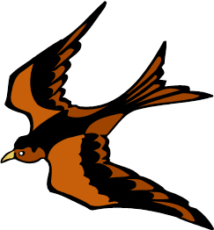
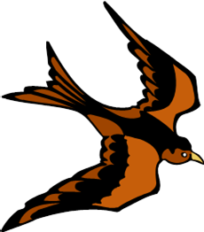
Ve větách škrtněte slova, která do nich nepatří.
Do teplých krajů odlétají někteří ptáci za potravou a teplem - za koupáním.
Na podzim neodlétají sýkorky, čápi, vlaštovky, kosi, vrabci.
3) Na podzim se ptáci starají - nestarají o mláďata.
Většinu ptáků proto musíme – nemusíme přikrmovat v
krmítkách, u krmelců na dalších vhodných místech.

Slide 7
Ve větách škrtněte slova, která do nich nepatří.
Do teplých krajů odlétají někteří ptáci za potravou a teplem - za koupáním.
2) Na podzim neodlétají sýkorky, čápi, vlaštovky, kosi, vrabci.
Na podzim se ptáci starají - nestarají o mláďata.
Většinu ptáků proto musíme – nemusíme přikrmovat v
krmítkách, u krmelců na dalších vhodných místech.
X
X
X
X
X
X

Slide 8
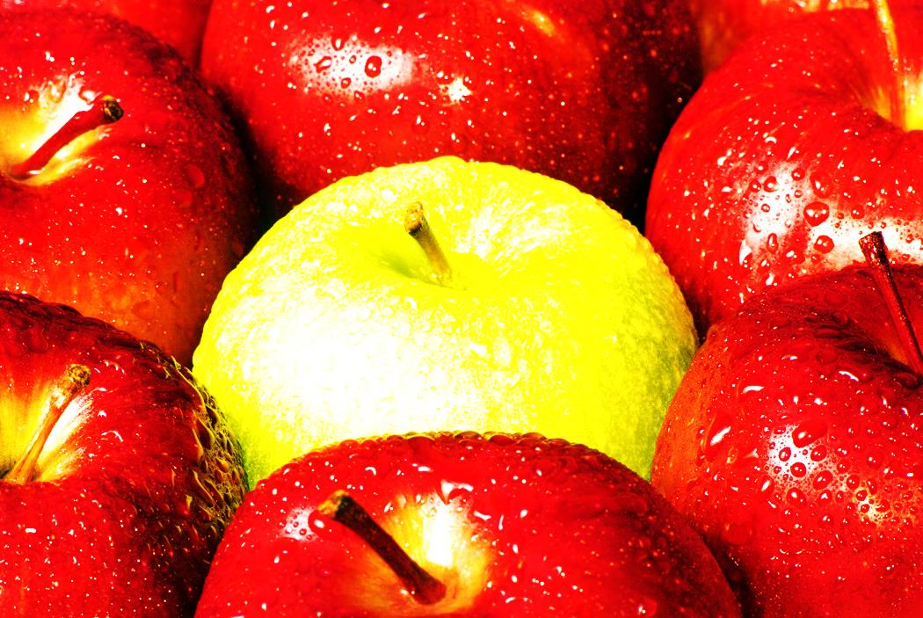
Opět škrtejte slova, aby věty byly pravdivé.
Na podzim nedozrávají hrušky, jablka, jahody, borůvky, švestky.
Plody se vytvářejí z kůry, z malých větviček, z květů.
Hroznové víno dozrává na jaře – na podzim.
Ovoce které chceme sníst, si musíme – nemusíme omýt.
Spojte správně ovocný strom s plodem, který na něm roste.
JABLOŇ
švestky
HRUŠEŇ
třešně
SLIVOŇ
jablka
TŘEŠEŇ
hrušky

Slide 9
Opět škrtejte slova, aby věty byly pravdivé.
Na podzim nedozrávají hrušky, jablka, jahody, borůvky, švestky.
Plody se vytvářejí z kůry, z malých větviček, z květů.
Hroznové víno dozrává na jaře – na podzim.
Ovoce které chceme sníst, si musíme – nemusíme omýt.
X
X
X
X
X
X
Spojte správně ovocný strom s plodem, který na něm roste.
JABLOŇ
švestky
HRUŠEŇ
třešně
SLIVOŇ
jablka
TŘEŠEŇ
hrušky

Slide 10
Použité zdroje:
Obrázky:
Zdroj všech obrázků je galerie Microsoft Office 2010, vlastník licence ZŠ Jablonec nad Nisou – Mšeno, Mozartova 24, příspěvková organizace.

